Slide 1
TC1 : Otto Challenge
Samuel Berrien David Biard

Slide 2
Spécifications du jeu de données
93 features
    Principalement des 0
9 classes
    Représente 9 catégories de produits
61878 produits pour l’apprentissage, 144368 pour le test
Soumission sur Kaggle pour les données de test

Slide 3
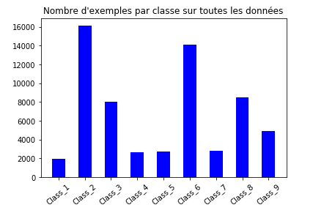
Répartition des données
Mauvais équilibrage des effectifs de classes
La pluspart sous / sur - échantilloné

Slide 4
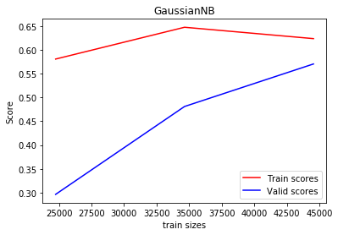
Courbes d’apprentissage
Les résultats sont par logique meilleurs avec plus d’example d’apprentissage
Nous prendrons toutes les données d’apprentissage pour la soumission Kaggle

Slide 5
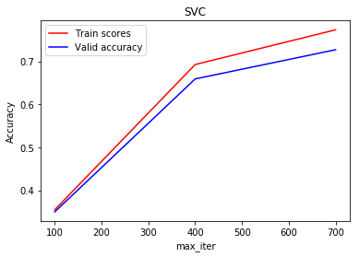
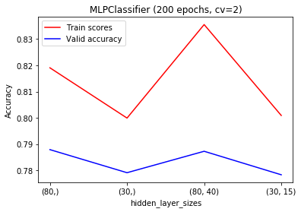
Courbes de validation
k-fold cross validation
Stabilisation à haut niveau d’itération
Différentes tailles de couche(s) cachée(s)
Pas de réel changement en divisant par ~2 la taille

Slide 6
Modèles testés en validation croisée
Score : accuracy
SVC (it=1000) → 0.71
K-NN (N=6, pondération=distance) → 0.79
MLP (hidden=(30,15)) → 0.78
Random Forest (#tree=250) → 0.81
XGBoost (n_estimators=250, lr=8e-2, step=7) → 0.81
holdout method
Sortie calibrée (sklearn.calibration.CalibratedClassifierCV)
Score Kaggle :
  SVC → 0.64854
  K-NN → 0.60815
  MLP → 0.55796
  Random Forest → 0.49268
  XGBoost → 0.48654

Slide 7
Résultats finaux (1)
Mélange : MLPClassifier & RandomForest
Solver MLP : SGD
Couches cachées MLP : 30 puis 15
Nombre d’arbre pour la RandomForest : 250
Mélange à part égale des deux classifiers, score Kaggle : 0.51
Avec CalibratedClassifierCV et cv = 2 : 0.49

Slide 8
Résultats finaux (2)
Mélange : XGBoost & RandomForest
max_depth : 7
n_estimators : 250
learning_rate : 0,08
Nombre d’arbre pour la RandomForest : 250
Mélange à part égale des deux classifieur, score Kaggle : 0.46

Slide 9
Résultats finaux (3)
Pondérations des classifiers :
  MLP : 0,2
  XGBoost : 0,4
  Random Forest : 0,4
score Kaggle : 0.48
Mélange : XGBoost & RandomForest & MLP
Paramètres identiques

